Slide 1
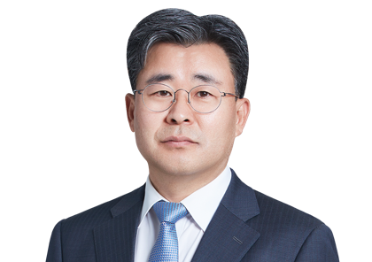
최 영 운
대표변호사
학력
· 마산 고등학교 졸업
· 한양대학교 법학과 졸업
경력
· 청주지검 중경단 단장
· 안산지청 1부장
· 부천지청 2부장
· 인천지검 형사4부장
· 사법연수원 27기
주요사례
· 일방통행로 역주행 중 비접촉 사고를 야기하고 도주한 사건, 범의와 인과관계 없음 등 변론하여 경찰 혐의없음 종결
· 술자리 중 신체 일부 접촉한 강제추행 사건, 추행의 범의없는 터치 등 주장하여 경찰 혐의없음 종결
· 여러 명이 함께 감금 후 상해를 입힌 중감금치상 사건, 가담정도 경미 등 변론으로 구속영장 기각
· 유리잔으로 머리를 때린 특수상해 사건, 합의,초범 등 변론으로 기소유예 처분
· 술에 취한 피해자를 집에 바래다준 뒤 간음한 사건, 도주우려 없음 등 소명하여 구속영장 기각
· 아동청소년 성착취물 전송받은 사건, 성범죄예방교육이수, 초범 등 변론하여 기소유예 처분
· 마약전력 8회 있는 필로폰 수수,투약 사건, 출소 이후 11년 경과, 증거인멸 염려 없음 소명 등으로 구속영장 기각
· 무면허운전 등으로 집행유예 기간 중 또다시 2회 무면허운전하여 1심 실형 선고된 사건, 2심에서 우울증증세, 운전경위 등 · 변론하여 벌금형 선고
· 건설현장에서 굴삭기 후면에 인부가 부딪혀 사망한 사건으로 건설회사 대표에 대하여 구속영장이 청구되었으나, 도주우려 없고, 굴삭기 기사 및 인부 본인의 과실 적지 않은 점 등 변론하여 구속영장 기각
수상실적
· 2007년 법무부장관상

